Slide 1
Tecnologie Web: JQuery & AJAX
Prof. Raffaele Montella, PhD
raffaele.montella@uniparthenope.it

Slide 2
Sommario
Introduzione
Selettori
Operazioni sugli oggetti selezionati
Eventi
AJAX
JSON
jQuery + AJAX
Conclusioni

Slide 3
Introduzione
Libreria javascript
The Write Less, Do More
Serve a semplificare lo scripting client
Semplificazione di operazioni frequenti
Cross - browser

Slide 4
Introduzione
Selezionare gli elementi HTML con i selettori CSS
Gestire gli eventi provocati dalle interazioni utenti
Animazioni (effects)
Modificare la struttura ad albero (DOM)
Selezionare gli elementi HTML in base alla loro posizione

Slide 5
Introduzione
Gestire le comunicazioni Ajax con un server
Gestione json

Slide 6
Aggiungere la libreria jQuery
Come risorsa esterna: <head> <script src="https://code.jquery.com/jquery- 2.1.4.js"></script> </head>
Come risorsa locale: <head> <script src="lib/jquery-1.12.3.min.js"></script> </head>
Consultare http://jquery.com per la scelta della versione.

Slide 7
Aggiungere la libreria jQuery
Come risorsa da Content Delivery Network (Google CDN): <head> <script="https://ajax.googleapis.com/ajax/libs/jquery -1.12.3.min.js"></script> </head>
Come risorsa da Content Delivery Network (Microsoft CDN): <head> <script="http://ajax.aspnetcdn.com/ajax/jQuery/jquery -1.12.3.min.js"></script> </head>
Questa soluzione ha il vantaggio che molti utenti lo hanno già scaricato per cui lo recuperano dalla cache.

Slide 8
Sintassi
Il funzionamento di jQuery segue il modello seleziona gli elementi ed esegue un'azione su di essi.
$("css selector").action()
Alias per la funzione jQuery.
Seleziona alcuni elementi html della pagina attraverso id o classe di appartenenza.
Un metodo (funzione) da eseguire sugli elementi selezionati.

Slide 9
Esempi
/* Nasconde tutti gli elementi <p> */
$("p").hide()
/* Nasconde tutti gli elementi caratterizzati da una classe CSS "test" */
$(".test").hide()
/* Nasconde l’elemento il cui id è test */
$("#test").hide()

Slide 10
Caricamento del documento
Non è possibile lavorare sul Document Object Model prima che non sia completamente definito (caricamento della pagina).
Senza jQuery: window.onload = function() { codice }
Con JQuery: $(document).ready(function() { codice })
Con JQuery (versione compatta): $(function() { codice })

Slide 11
Funzioni di callback - funzioni come argomenti
Una definizione di funzione anonima è passata come argomento ad un'altra funzione (click).
Questa seconda funzione invocherà (callback) il codice passato al momento opportuno (click dell'utente)
$("#push").click(
function(){
alert("Hello!);
}
);
La callback function può accedere alle variabili della funzione contenitrice e alle variabili globali – vedere javascript closure

Slide 12
Selettore CSS
Element selector | $(“p”) | Seleziona tutti gli elementi p
#id selector | $(“#idValue”) | Seleziona un unico elemento con attributo id=”idValue”
.class selector | $(“.classValue”) | Seleziona tutti gli elementi con attributo class=”classValue”

Slide 13
Selettore CSS
Sintassi | Descrizione
$(“*”) | Seleziona tutti gli elementi
$(this) | Seleziona l’elemento HTML corrente
$(“p.intro”) | Selezione tutti gli elementi p con class=”intro”
$(“p:first”) | Seleziona il primo elemento p
$(“ul li:first”) | Seleziona il primo <li> del primo <ul>
$(“ul li:first-child”) | Seleziona il primo <li> di ogni <ul>
$(“[href]”) | Seleziona tutti gli elementi con attributo href

Slide 14
Selettore CSS
Sintassi | Descrizione
$(“a[target=’_blank’]”) | Seleziona tutti gli <a> con un attributo target uguale a ”_blank”
$(“a[target!=’_blank’]”) | Seleziona tutti gli <a> con un attributo target diverso da ”_blank”
$(“:button”) | Seleziona tutti i <button> e gli elementi <input> con type=”button”
$(“tr:even”) | Seleziona tutti gli elementi <tr> di posizione pari
$(“tr:odd”) | Seleziona tutti gli elementi <tr> di posizioni dispari

Slide 15
Confronto tra metodi DOM e jQuery
DOM | JQuery
getElementById(“idValue”) | $(“#idValue”)
getElementsByTagName(“tag”) | $(“tag”)
getElementsByName(“somename”) | $(“[name=’somename’]”)
querySelector(“css selector”) | $(“css selector”)
querySelectorAll(“css selector”) | $(“css selector”)

Slide 16
Eventi
Un evento è una qualsiasi azione che un utente può effettuare su di una pagina web.
Esempi:
Mouse | Keyboard | Form | Document WIndow
click | keypress | submit | load
dblclick | keydown | change | resize
mouseenter | keyup | focus | scroll
mouseleave |  | blur | unload

Slide 17
Eventi
E'importante catturare un evento per avere un comportamento personalizzato rispetto a quello di default del browser.
Sintassi per catturare e gestire gli eventi:
/* Gestire l'evento click su tutti gli elementi paragrafo */
$("p").click(function(){
$(this).hide();
});

Slide 18
Effetti
Esempi di effetti
hide(), show(), toggle()
fade()
slide()
animate()
chaining: possibilità di concatenare gli effects

Slide 19
Manipolazione
Leggere/modificare il contenuto degli elementi/attributi selezionati
Aggiungere e rimuovere elementi e/o attributi
Leggere e modificare il CSS

Slide 20
Manipolazione
.text() - Imposta o restituisce il contenuto testuale dell’elemento selezionato. .html() - Imposta o restituisce il contenuto HTML dell’elemento selezionato.
.val() - Imposta o restituisce il valore di un campo di una form.
.css() – Imposta o restituisce il valore di una proprietà CSS.
append(), remove(), ...

Slide 21
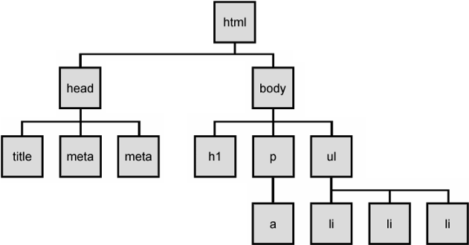
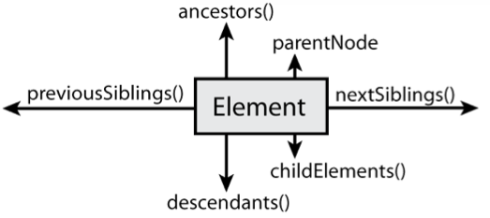
Taversing
Usato per localizzare gli elementi in base alla loro posizione nell’albero del DOM.
$(document).ready(
function(){
$("a").
parent();
}
);

Slide 22

AJAX: Asynchronous Javascript and XML
ASINCRONO: consente di caricare dati in background senza dover ricaricare l'intera pagina
JAVASCRIPT: insieme di tecnologie web lato client
XML: i dati restituiti possono essere XML, JSON, TXT, ...

Slide 23
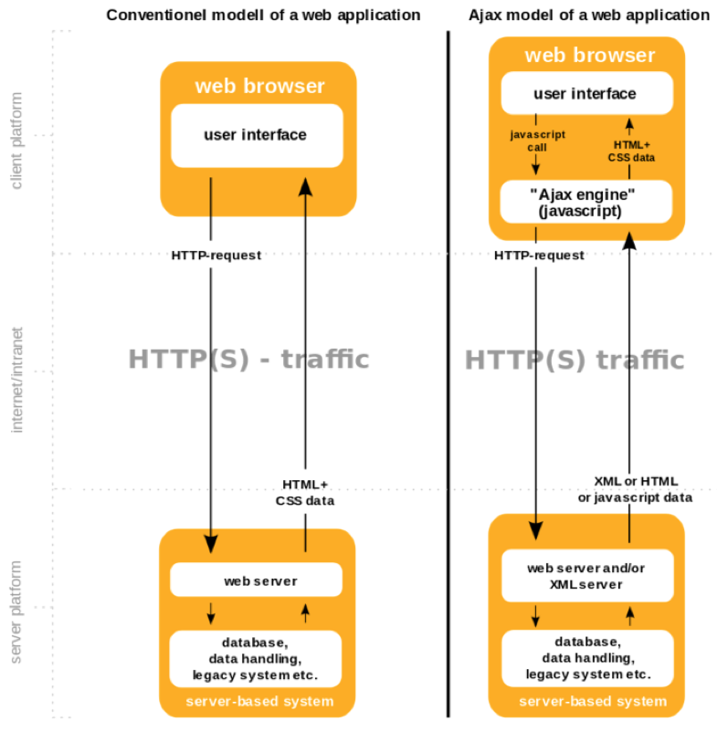
AJAX: Asynchronous Javascript and XML

Slide 24
AJAX: Asynchronous Javascript and XML
Ajax è basato sull'oggetto XMLHttpRequest.
I vari tipi di browser gestiscono le chiamate Ajax in modo diverso.
Questo significa che occorre aggiungere codice extra per capire su quale browser sta girando il codice.
jQuery gestisce le differenze e consente di scrivere codice più compatto.

Slide 25
AJAX & jQuery
XMLHttpRequest | JQuery
// 1 - Initialize the Http Request Object. var xhr = new XMLHttpRequest(); xhr.open('get', 'http://tour- pedia.org/api/getPlaceDetails?id=1'); // 2 - Gestisci la risposta xhr.onreadystatechange = function () { if (xhr.readyState === 4) if(xhr.status === 200) document.getElementById("response").innerHTML = xhr.response; else alert('Error: ' + xhr.status + "-"+ xhr.readyState); }; // 3 - Invia la richiesta a tour-pedia xhr.send(null); | // Invia la richiesta $.get('http://tour-pedia.org/api/getPlaceDetails?id=1', function(data) { // Gestisci la risposta $("#response").text(data.name); });

Slide 26
jQuery + AJAX
load()
Carica dati dal server e li pone nell’elemento selezionato
$(selector).load(URL,data,callback);
$.get()
carica dati dal server con una richiesta HTTP GET
$.get(URL,callback);

Slide 27
jQuery + AJAX
$.post()
richiede dati dal server con una richiesta HTTP POST
$.post(URL,data,callback);
$.getJSON()
richiede dati JSON dal server con una richiesta HTTP GET
$.getJSON(url,data,success(data))

Slide 28
JSON - Javascript Object Notation
Formato per scambio dati indipendente dal linguaggio (javascript, php, ...)
Esempio di codice lato server che restituisce un Json
https://api.meteo.uniparthenope.it/products/wrf5/forecast/com63049
Per vedere meglio i dati json su browser installare estensioni come jsonView

Slide 29
Esempio: getJSON
var url="http://tour-pedia.org/api/getPlacesStatistics";
$(document).ready(function(){
$("#push").click(function(){
$.getJSON(url,function(result){
$("#result")
.text("Le strutture ricettive in Amsterdam sono" +
result.Amsterdam.accommodation);
});
});
});

Slide 30
Esempio: getJSON (con parametri)
var url="http://tour-pedia.org/api/getPlaceDetails";
$(document).ready(function(){
$("#push").click(function(){
var data={"id": 1};
$.getJSON(url,data,function(result){
$("#result").text(result.name);
});
});
});

Slide 31
Conclusioni
jQuery è una libreria javascript.
Permette di semplificare notevolmente il codice.
È cross-browser, tutte le differenze sono appianate.
AJAX consente di non ricaricare l’intera pagina ma di aggiornare solo alcuni elementi.

Slide 32
Conclusioni
AJAX non è cross-browser, ma l’implementazione AJAX di jQuery si.
JSON è un formato di scambio dati per webservice di tipo REST.
getJSON permette di interagire con webservice di tipo REST in maniera semplice.

